Slide 1


数据采集与预处理

Slide 2

数据采集与预处理
01
02
03
数据来源
爬虫技术
分词技术
从百度旗下的汽车交易平台有驾获取数据
利用requests和json等python库来达到从网页上爬取数据的目的
利用适用于中文文本分词的jiaba分词工具对获取的文本进行分词处理

Slide 3
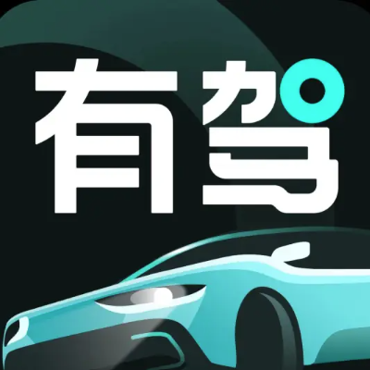
数据来源
简要介绍
有驾是百度旗下的汽车内容和服务平台。有驾汇聚10万汽车达人，产出多种优质内容，覆盖新车资讯、试驾评测、自驾攻略、豪车文化、玩车改装等多种类型。有驾汽车社区覆盖各个品牌与车系，汇聚海量相关车贴。同时也是一个较大规模的交易平台。

Slide 4
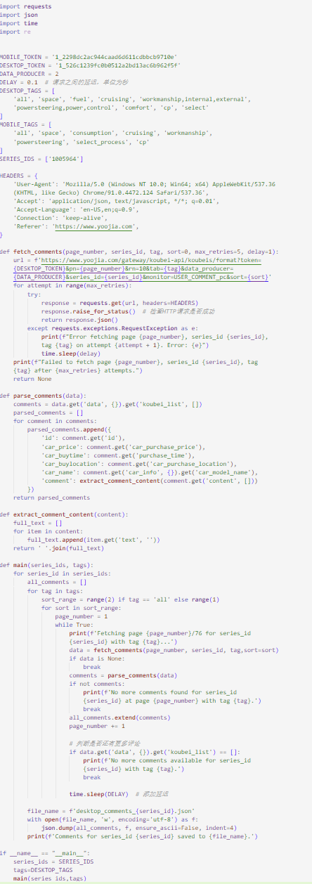
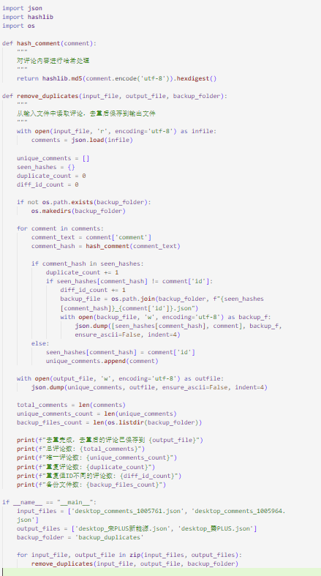
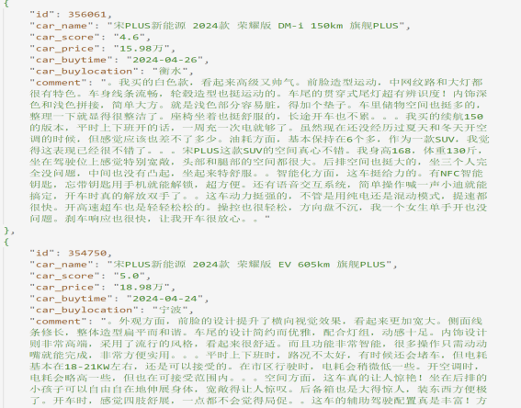
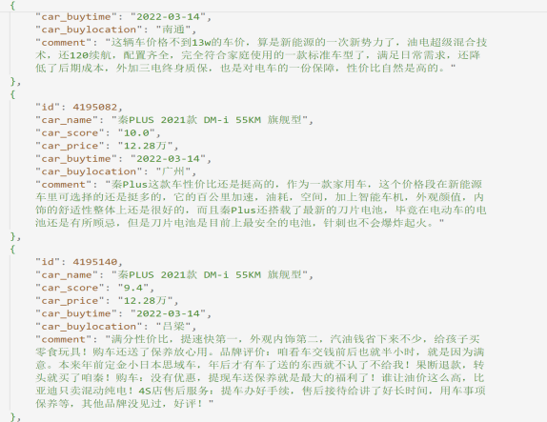
爬虫技术
爬虫（Web Crawler），也称为网络蜘蛛，是一种自动化程序，用于浏览互联网上的网页并提取信息。爬虫通常用于收集数据，进行索引，以便后续的搜索和分析。
代码实现
样例
爬取数据部分
去重部分
宋PLUS部分数据
秦PLUS部分数据

Slide 5
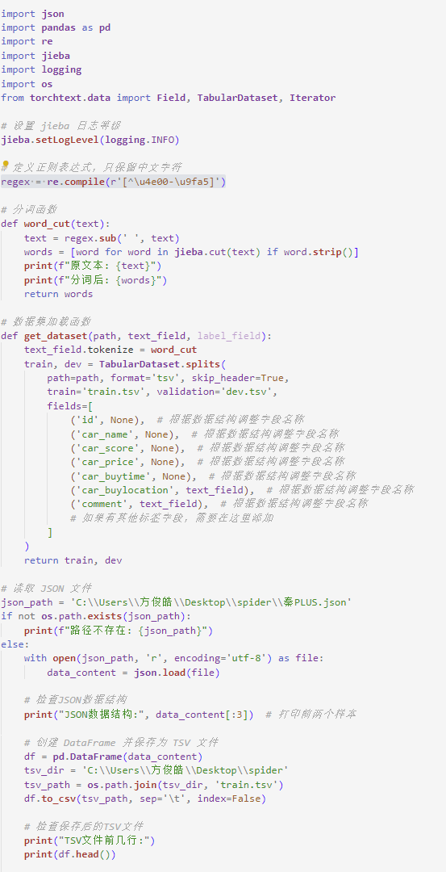
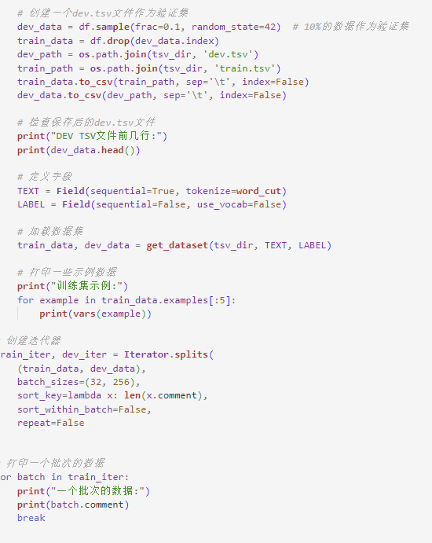
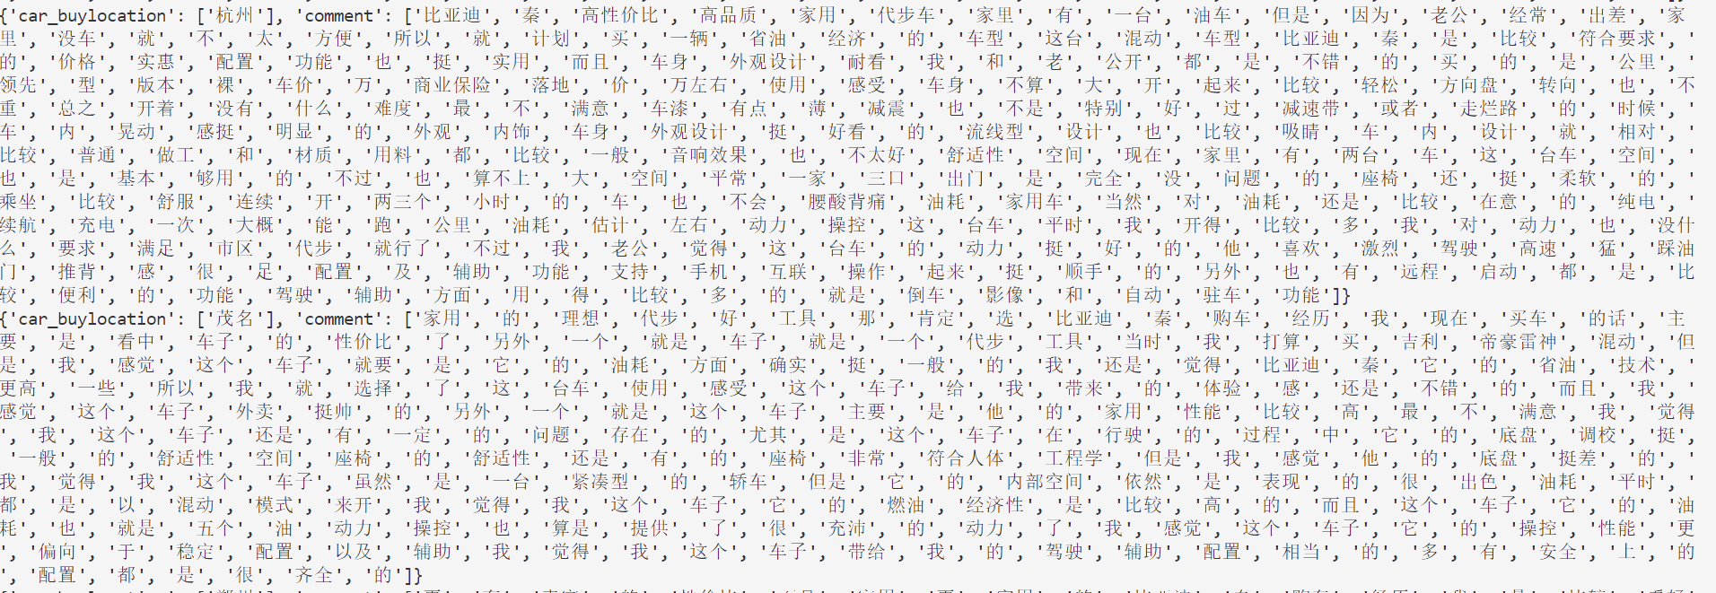
分词技术
分词（Tokenization）是将一段文本拆分成一个个单词或词组的过程，是文本预处理的基础步骤。分词在不同语言中的实现有所不同，中文分词尤其复杂，因为中文文本没有明显的词界限。
代码实现
样例

Slide 6
分词的意义
01 提高文本处理的准确性和效率
02 识别关键词语
03 便于清理与预处理
04 节约计算资源

